Slide 1
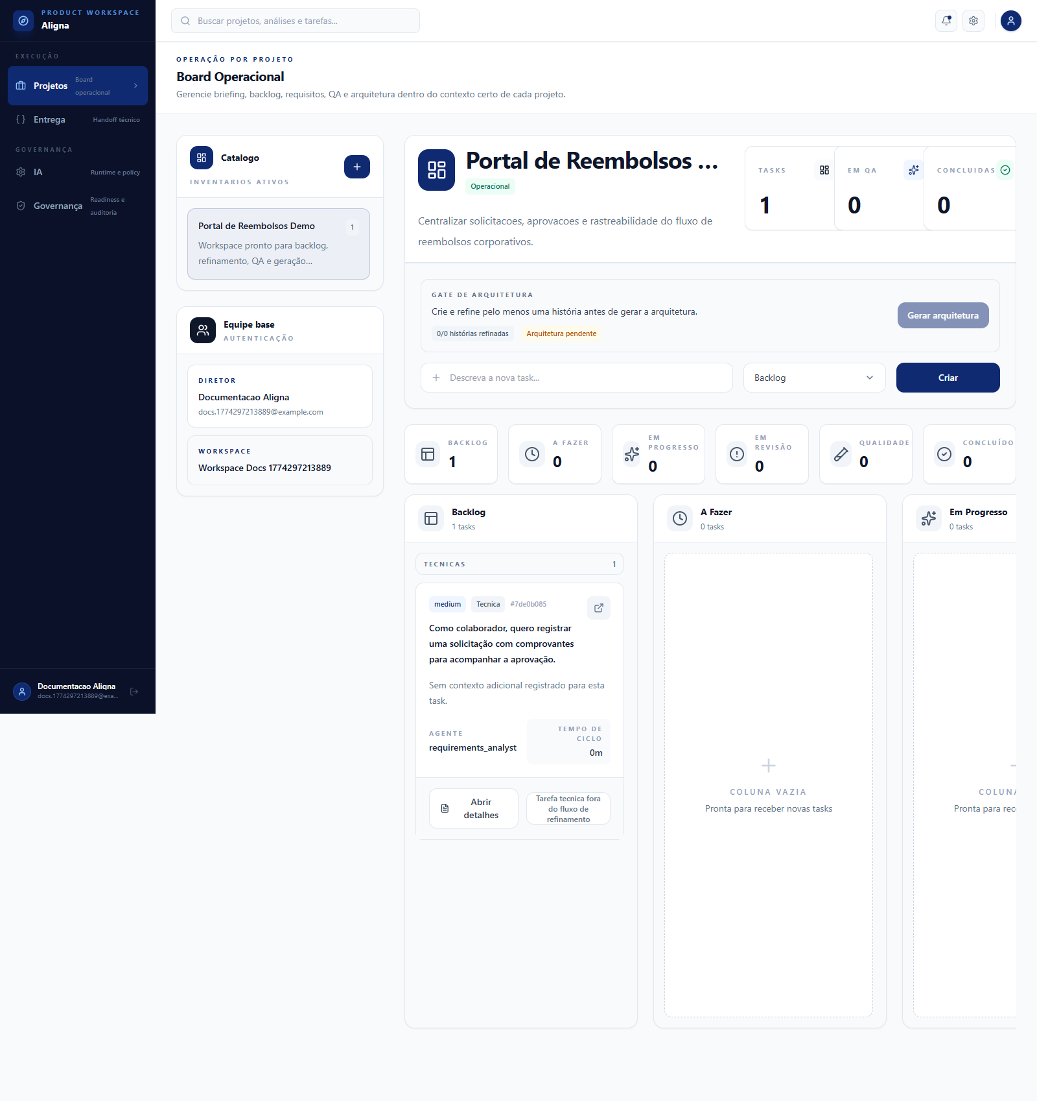
Aligna
AI-assisted project management
Pitch deck
Transformando briefing em execucao com IA, governanca e menos retrabalho.
O Aligna conecta briefing, backlog, requirements, QA, arquitetura, board e governanca no mesmo fluxo de produto.
Clareza
Execucao
Governanca
Menos ambiguidade antes do desenvolvimento.
Board operacional e planejamento visiveis.
IA com aprovacao humana e runtime controlado.
Board operacional do produto.
1

Slide 2
Aligna
AI-assisted project management
PROBLEMA
A maior parte do retrabalho nasce antes do codigo.
Times pulam da ideia para a implementacao com stories vagas, requisitos incompletos e criterios de teste pensados tarde demais.
Briefing fraco
Alinhamento fraco
QA tardio
Governanca espalhada
Pedidos chegam soltos, com objetivos mal definidos e pouco contexto para o time decidir com seguranca.
Produto, engenharia e QA passam a interpretar a mesma historia de maneiras diferentes.
Validacao funcional e nao funcional chega tarde, quando o custo de corrigir ja aumentou.
Arquitetura, aprovacoes e runtime de IA ficam fora do fluxo diario do projeto.
Mais retrabalho e mais demora
Menos previsibilidade para gestao
Mais risco tecnico durante a execucao
Decisoes importantes tomadas tarde demais
2

Slide 3
Aligna
AI-assisted project management
SOLUCAO
O Aligna organiza o caminho entre ideia e entrega.
A IA acelera a producao dos artefatos e o produto mantem a gestao e a governanca no mesmo fluxo.
1. Briefing
2. PM Agent
3. Requirements
4. QA
5. Arquitetura
Estrutura problema, objetivo, publico, fluxos e riscos.
Gera user stories para o board.
Refina cada story com menos ambiguidade.
Antecipacao de cenarios de validacao.
Consolida a solucao e abre o handoff tecnico.
IA como draft engine
Humano como aprovacao responsavel
O produto usa IA para gerar backlog, requirements, QA e arquitetura, reduzindo o trabalho manual e acelerando o alinhamento.
Arquitetura e artefatos criticos podem passar por aprovacao humana antes de liberar implementacao e exportacao final.
3

Slide 4
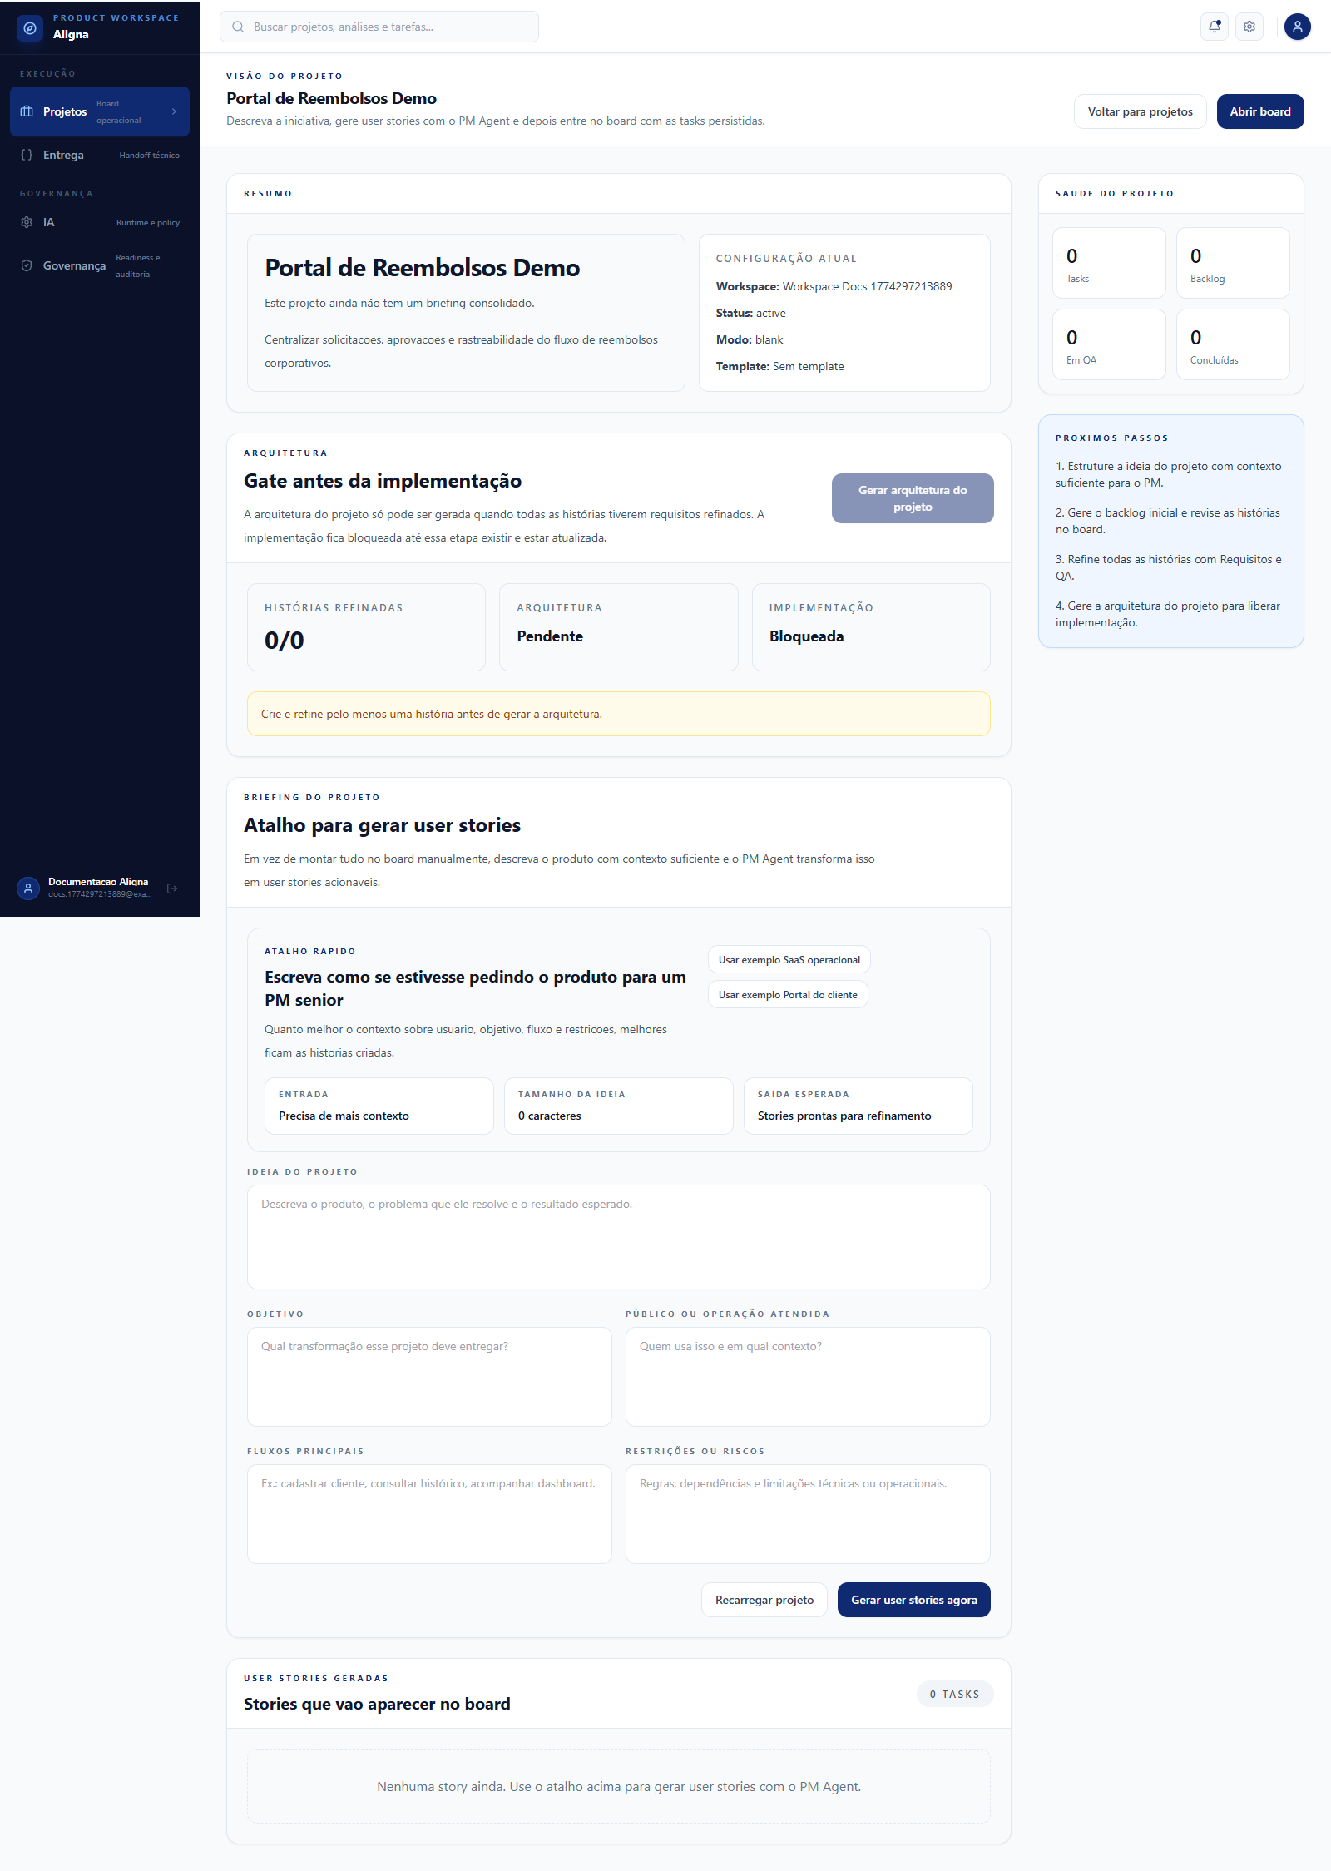
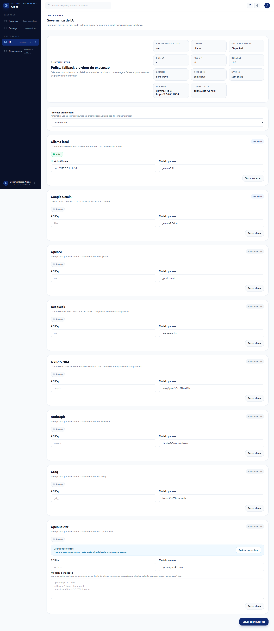
Aligna
AI-assisted project management
PRODUTO
Ja existe experiencia real de produto e nao apenas um gerador de texto.
O Aligna hoje combina briefing, execucao e governanca em telas conectadas.
Briefing do projeto.
Board operacional.
Governanca de IA.
4

Slide 5
Aligna
AI-assisted project management
DIFERENCIAL
O valor nao e usar IA. O valor e governar a clareza antes do codigo.
O Aligna ocupa um espaco entre ferramentas de board e geradores de artefato.
O que outras ferramentas fazem
O que o Aligna faz
Por que isso importa
Organizam tarefas ou geram texto.
Mas normalmente deixam backlog, QA, arquitetura e aprovacao critica espalhados em fluxos separados.
Transforma briefing em artefatos acionaveis.
Mantem o board vivo.
Conecta planejamento, governanca e runtime de IA no mesmo produto.
Menos retrabalho.
Mais previsibilidade.
Mais rastreabilidade.
Mais confianca para escalar squads e operacoes de delivery.
5

Slide 6
Aligna
AI-assisted project management
FIT COMERCIAL
Onde o Aligna entra melhor hoje.
O produto faz mais sentido onde briefing, alinhamento e handoff tecnico sao dores constantes.
One-liner
Aligna transforma briefing em execucao com IA, reduzindo ambiguidade, retrabalho e risco tecnico ao longo do projeto.
Software houses e fabricas de software
Consultorias de discovery e delivery
Squads de produto com alto volume de demanda
Times internos de tecnologia com backlog operacional
Operacoes que precisam transformar pedido em execucao com mais clareza
Posicionamento
Plataforma de gestao de projetos assistida por IA para alinhar backlog, requirements, QA, arquitetura e governanca antes e durante a execucao.
Proximo passo
Apresentar o produto com um fluxo real: briefing, geracao de stories, refinamento, board, gate de arquitetura e governanca de IA.
Solicitar demo
aligna / product workspace
6

